Slide 1
ТРЕНАЖЕР ПО УСТНОЙ ЧАСТИ ОГЭ
Дзюба М.А.,
учитель английского языка
МОБУ гимназии №44 г. Сочи
им. В.А. Сухомлинского

Slide 2
Этапы подготовки
Письменно фиксировать ответ
Записывать на диктофон ответ
Разбирать ответ по критериям
Монологическое высказывание с опорой на план, строгий учет времени высказывания по таймеру
Итоговое монологическое высказывание (таймер, диктофон)

Slide 3
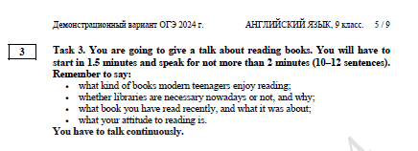
Задание 3 (тематическое монологическое высказывание)

Slide 4
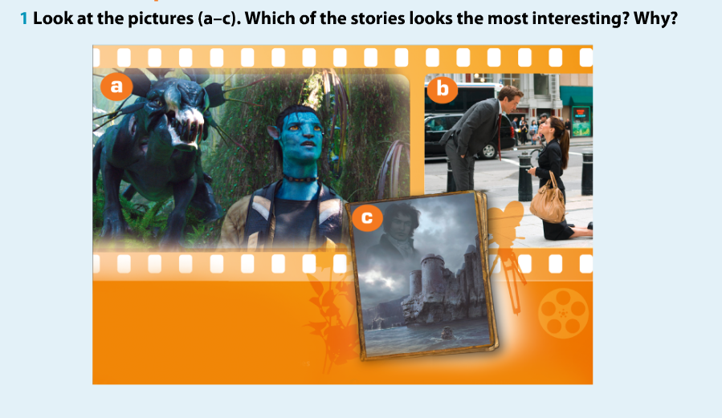

Slide 5
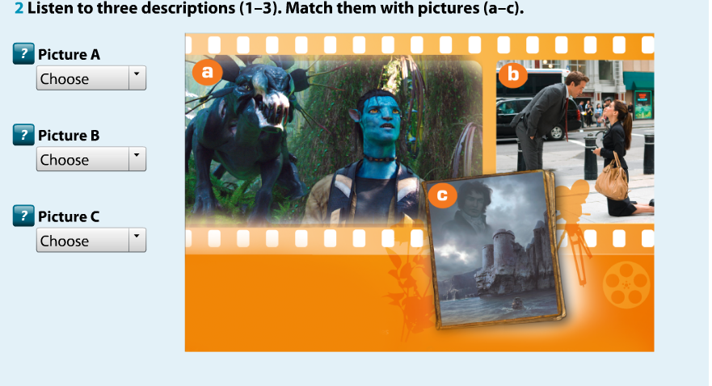

Slide 6
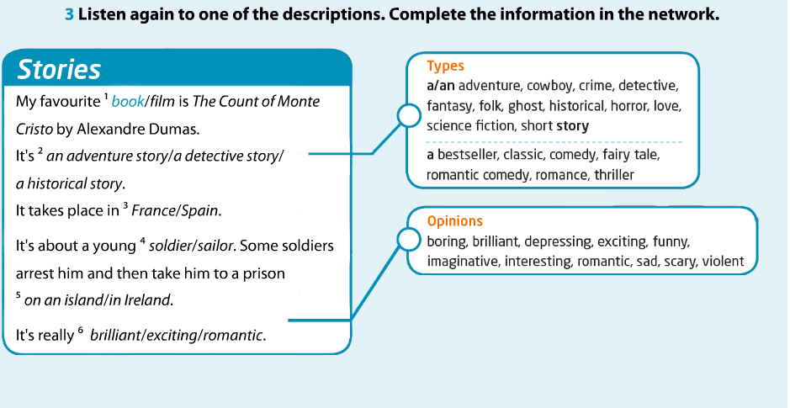

Slide 7
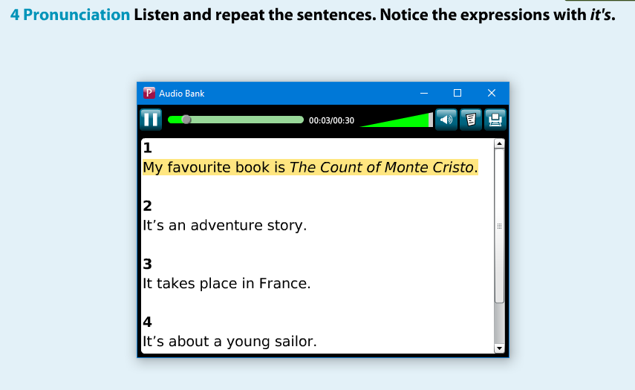

Slide 8
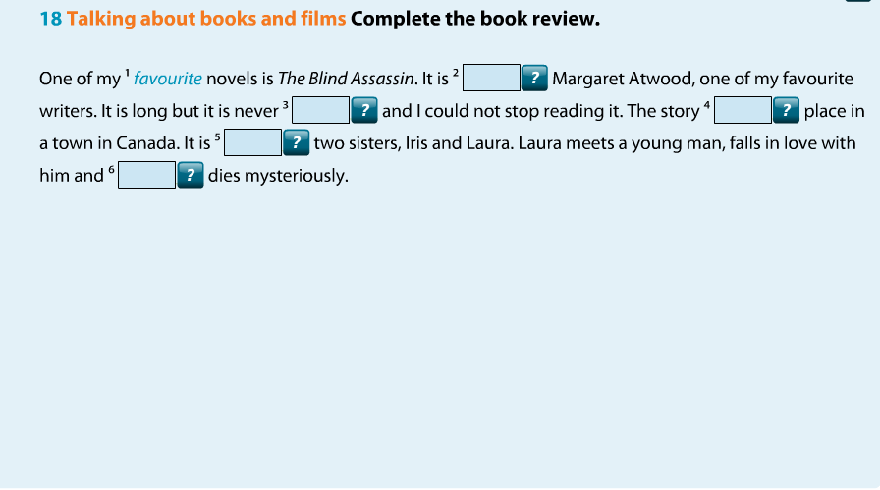

Slide 9
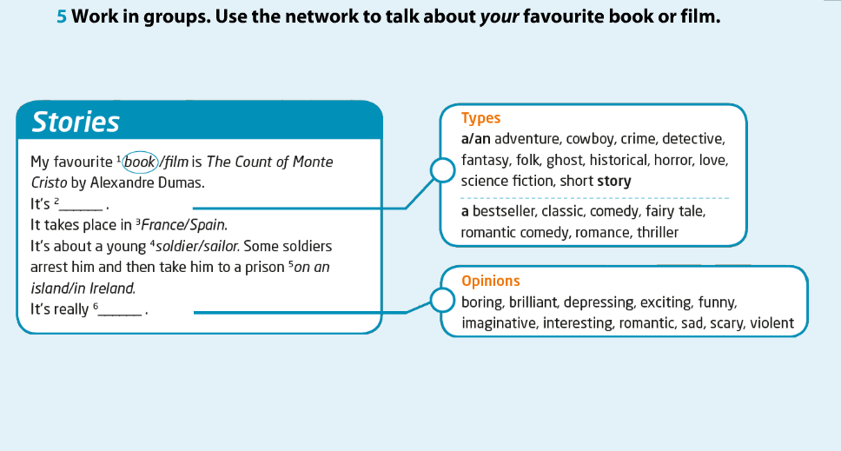

Slide 10
Этапы подготовки
In addition — в дополнение
And — и, а
Similarly — также, подобным образом
Likewise — аналогично
As well as — так же, как
Besides — кроме того
Another — ещё, ещё один
Furthermore — более того
Also — также, тоже
Moreover — более того, кроме того
And then — помимо того, кроме того
Too — тоже, также
Not only … but also — не только…, но и
Even — даже
Besides this — помимо этого
In the same way — таким же образом
Initially — первоначально
To begin with — прежде всего, для начала
At this point — с этой точки зрения, в этом месте, в данный момент, в сложившейся ситуации
As a result — в результате, в следствии
Thus — таким образом
So — так, так что
Therefore — следовательно, в связи с этим
Consequently — как следствие, в результате
It follows that — из этого следует, что…
Thereby — таким образом, в связи с этим
Eventually — в итоге
In that case — в этом случае
Admittedly — по общему признанию, следует признать

Slide 11
WHAT KINDS OF BOOKS DO MODERN TEENAGERS ENJOY READING
Now I`m going to give a talk about reading books.
Reading is an exercise for the mind. It helps teens calm down and relax, opening doors of new knowledge.
I suppose that modern teenagers like reading fantasy or science-fiction books. I love reading detectives and adventure books and my friends are interested in these types of books too. Of course, teenagers are different and their tastes in reading, too.

Slide 12
WHETHER LIBRIRIES ARE NESSESARY NOWDAYS OR NOT AND WHY
Moreover, libraries are not necessary now, I think. Every book we can download or read online in the Internet. Probably, it’s not a bad idea to keep libraries only for course books at schools.

Slide 13
WHAT BOOK HAVE YOU READ RECENTLY AND WHAT WAS IT ABOUT
I have just finished an adventure novel The Count of Monte Cristo by Alexandre Dumas. It is a story about young solder who was arrested. In the prison he met a wise priest who told him about secret treasure. The plot is exciting.

Slide 14
WHAT IS YOUR ATTIDUTE TO READING
As for me, I enjoy reading, it helps me to relax and develops my imagination.
To sum up, , I believe that reading is important for people of all ages. Not only is reading fun and enjoyable, but it also allows us to learn about any subject and improve our analytical and creative skills.

